Slide 1
Exercice
Nord est le mort

Slide 2
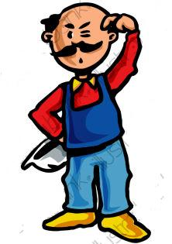
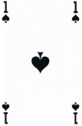
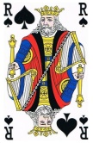
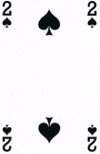
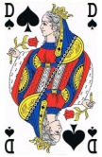
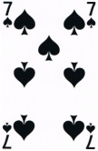
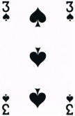
Question 1
Sud est à l’entame. Peut-il gagner les trois levées restantes sans se soucier des cartes adverses
Le fait que Sud entame est-il important?

Slide 3
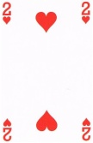
Question 2
Sud est à l’entame. Peut-il gagner les trois levées restantes sans se soucier des cartes adverses
Le fait que Sud entame est-il important?

Slide 4
Question 3
Quelle règle venez-vous de mettre en évidence?

Slide 5
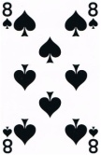
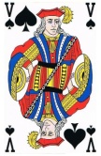
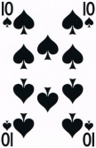
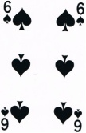
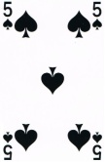
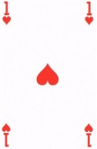
Question 4 : Sud, fin observateur, connaît les cartes restantes en Est et Ouest mais ignore leur répartition.
Il décide de désobéir à la règle étudiée précédemment en jouant le 2 de Pique pour l’As , puis joue le Roi de Pique. Pourtant, il réussit à faire les trois levées.
Comment cela est-il possible? Quelle était la probabilité que cela arrive?

Slide 6
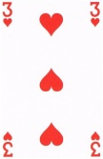
Question 5 : Sud, fin observateur, connaît les cartes restantes en Est et Ouest mais ignore leur répartition.
Il décide de désobéir à la règle étudiée précédemment en jouant le 2 de Pique pour l’As , puis joue le Roi de Pique. Pourtant, il réussit à faire les trois levées.
Comment cela est-il possible? Quelle était la probabilité que cela arrive?

Slide 7
Question 6 : Sud, fin observateur, connaît les cartes restantes en Est et Ouest mais ignore leur répartition.
Il décide de désobéir à la règle étudiée précédemment en jouant le 2 de Pique pour l’As , puis joue le Roi de Pique. Pourtant, il réussit à faire les trois levées.
Comment cela est-il possible? Quelle était la probabilité que cela arrive?

Slide 8
Corrigé question 4 : Cherchons toutes les mains possibles d’Ouest

Slide 11
Parmi celles-ci, deux possédées par Ouest permettent à Sud de gagner en jouant mal. Il faut que ce dernier possède :
La proba cherchée est donc de 2/20 soit 0,1.

